Slide 1
ШИМ
Что такое ШИМ?
Как можно генерировать ШИМ?

Slide 2
Цель
Генерировать одновременно несколько звуков с разной частотой (например, трезвучие).
Подумайте, как это сделать

Slide 3

Сигналы

Slide 4
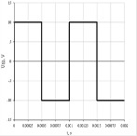
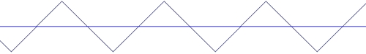
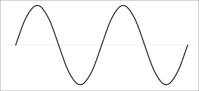
Сигналы
Три сигнала с частотой 329.6 Гц – нота Ми первой октавы:
Меандр (квадратный сигнал)
Треугольный сигнал
Синусоидальный сигнал

Slide 5
Почему они звучат по-разному, если у них одинаковая частота?
Потому что у них разная форма!
Т.е. частоты недостаточно, чтобы полностью описать сигнал.
Можно сказать: «потому что у них разный спектр»

Slide 6
Преобразование Фурье
Что такое преобразование Фурье?
Это перевод сигнала из временно́го пространства в частотное.
Непонятно?

Slide 7
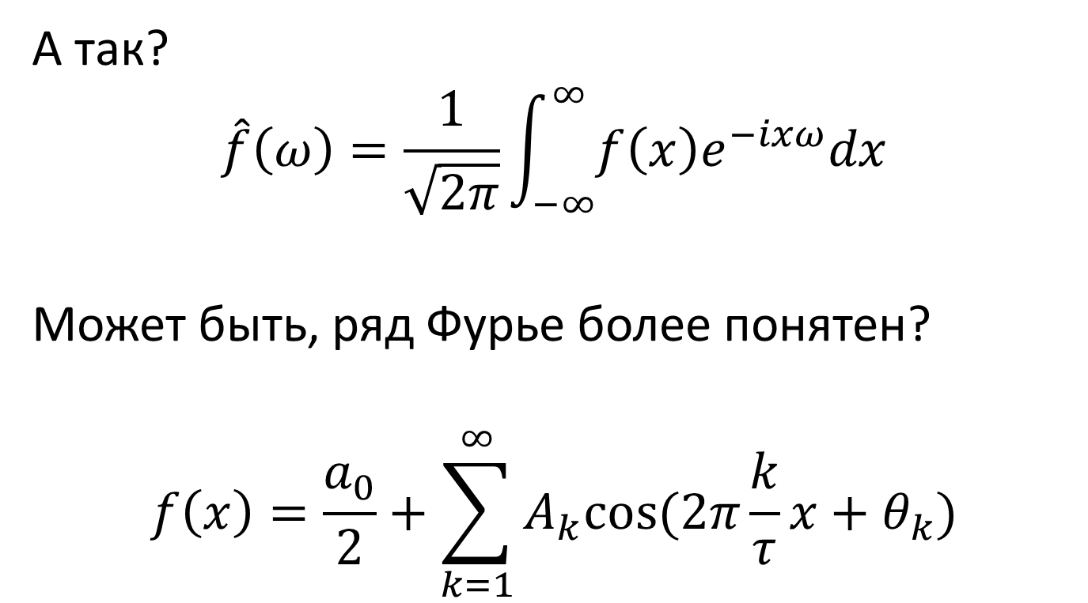
Преобразование Фурье
А так?
$$\hat{f}\left(ω\right)=\frac{1}{\sqrt{2π}}\int_{−∞}^{∞}{f\left(x\right)e^{−ixω}dx}$$
Может быть, ряд Фурье более понятен?
$$f\left(x\right)=\frac{a_{0}}{2}+\sum_{k=1}^{∞}{A_{k}cos⁡(2π\frac{k}{τ}x+θ_{k})}$$

Slide 8
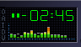
Преобразование Фурье
Пример – визуализация звука.
Каждый столбик – частота, низкие частоты находятся слева.
Т.е. это амплитуда для каждой частоты в звуковом сигнале в данный момент! Это спектр!

Slide 9
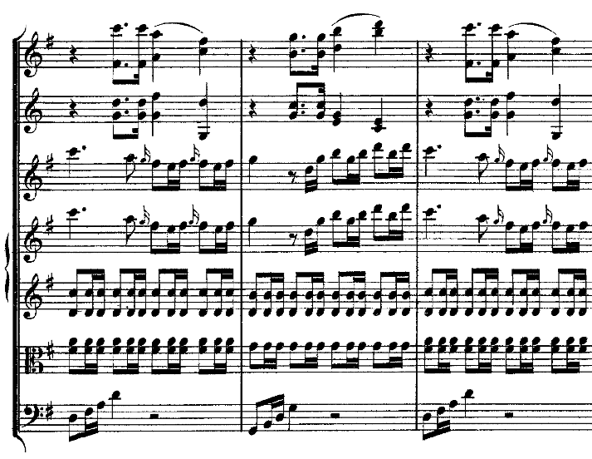
Преобразование Фурье

Slide 10
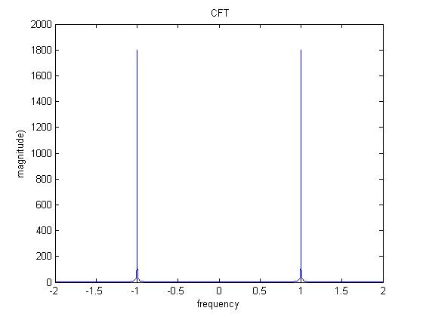
Спектры сигналов
Как должен выглядеть идеальный спектр синуса?
Дельта-функция на его частоте.
Фурье-образ симметричен относительно нуля; отрицательная часть не несет никакой дополнительной информации и ее часто не рисуют.

Slide 11
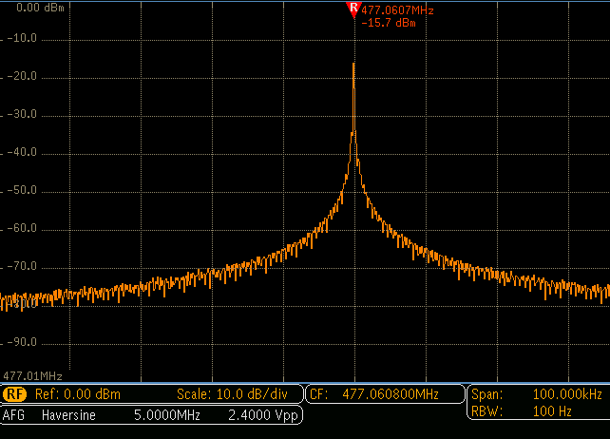
Спектры сигналов
Как будет выглядеть спектр реального синусоидального сигнала?
В нем будет шум
Он будет взят на конечном промежутке времени
Отрицательную часть, скорее всего, не нарисуют

Slide 12
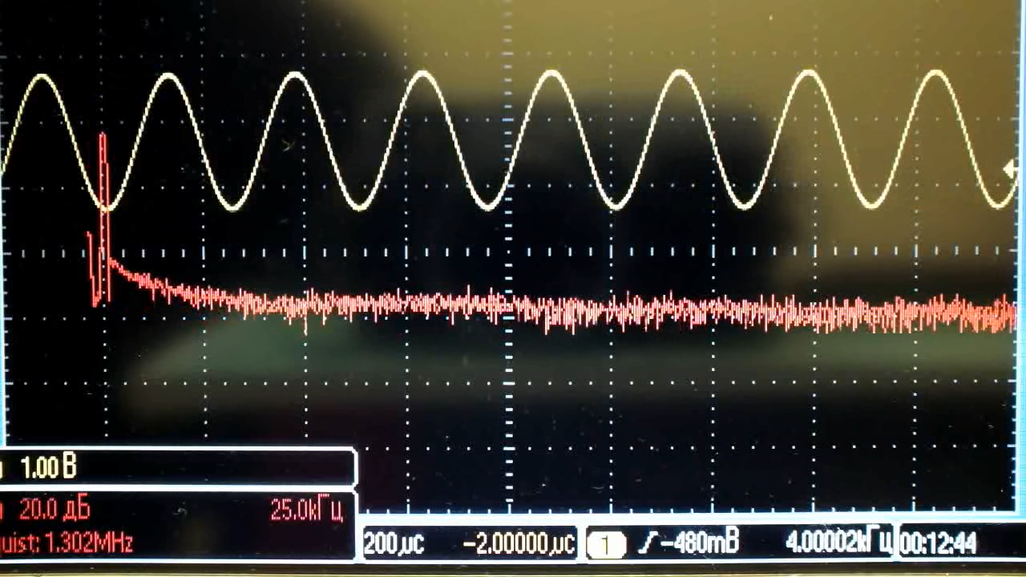
Спектры сигналов - синус

Slide 13
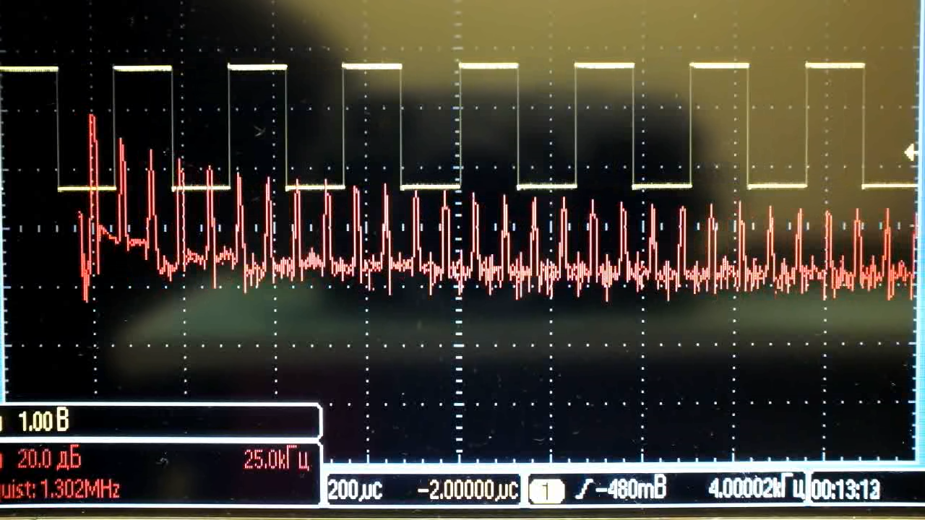
Спектры сигналов - меандр
А как выглядит спектр меандра?

Slide 14
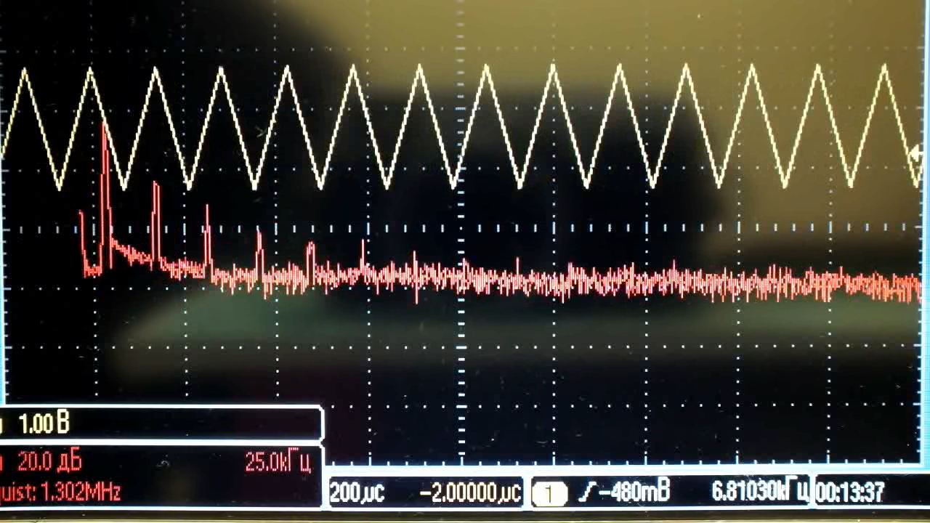
Спектры сигналов - треугольник
А спектр треугольного сигнала?

Slide 15
Как можно использовать спектр?
Для сжатия звука с потерями – из спектра можно «выбросить» частоты, которые не слышны человеку (mp3, vorbis...)
Для сжатия изображения с потерями – из спектра изображения тоже можно «выбросить» некоторые частоты (jpeg...)
И еще всякое.

Slide 16
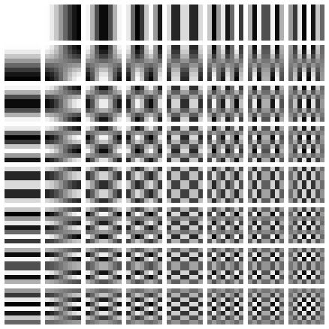
Частоты изображения???

Slide 17
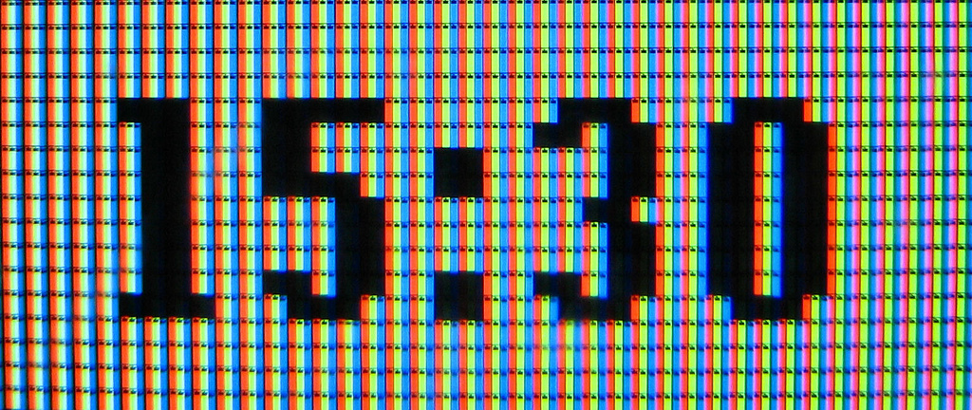
Частоты изображения
При достаточно большой частоте изменения цвета он воспринимается как равномерный.
А значит, большие частоты можно «выбросить»!

Slide 18
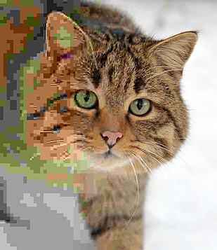
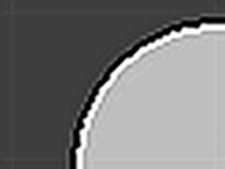
Частоты изображения
JPEG использует дискретное косинусное преобразование, которое очень похоже преобразованию Фурье.
Меняя степень сжатия вы определяете верхнюю границу частот на изображении.

Slide 19
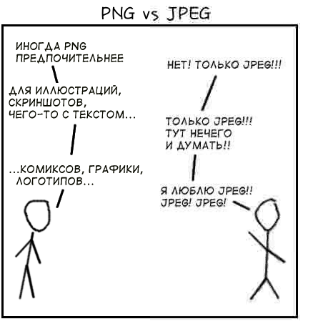

Slide 20
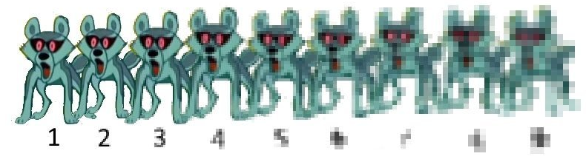

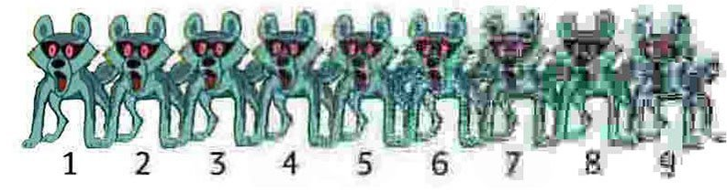

Степень сжатия

Slide 21
Цель
Генерировать одновременно несколько звуков с разной частотой (трезвучие).
Как это сделать?

Slide 22
Как сгенерировать трезвучие?
Использовать три динамика.
Сымитировать три динамика.
Представим, что у нас есть три динамика, которые генерируют три звука с разной частотой. Как будет выглядеть результирующий звуковой сигнал?
Как сумма трех сигналов.
Почему бы не сложить сигналы заранее?

Slide 23
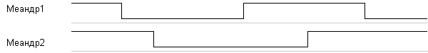
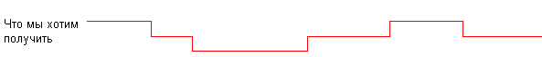
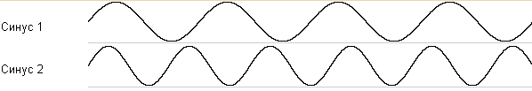
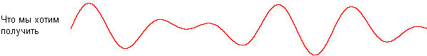
Сумма сигналов
Меандр
Синус

Slide 24
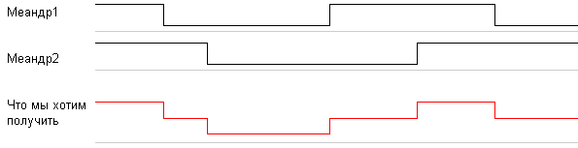
Проблема
Если мы сложим два простых цифровых меандра, то мы получим нечто иное:
Почему?
Потому что у нашего цифрового сигнала только два уровня (высокий и низкий).

Slide 25
Что делать?
Использовать по одной ножке на каждый сигнал, делить напряжение и складывать через аналоговый сумматор.
Генерировать аналоговые сигналы и складывать их программно.

Slide 26
Аналоговые сигналы
Треугольный и синусоидальный сигнал звучат приятнее, чем квадратный. А еще их можно складывать.
Как их сформировать?
Использовать ЦАП.
Использовать ШИМ.

Slide 27
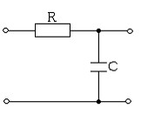
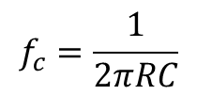
Фильтры частот
Что делает фильтр нижних частот (low-pass filter)?
Пропускает только частоты ниже частоты среза.
Как сделать ФНЧ?
$$f_{c}=\frac{1}{2πRC}$$

Slide 28
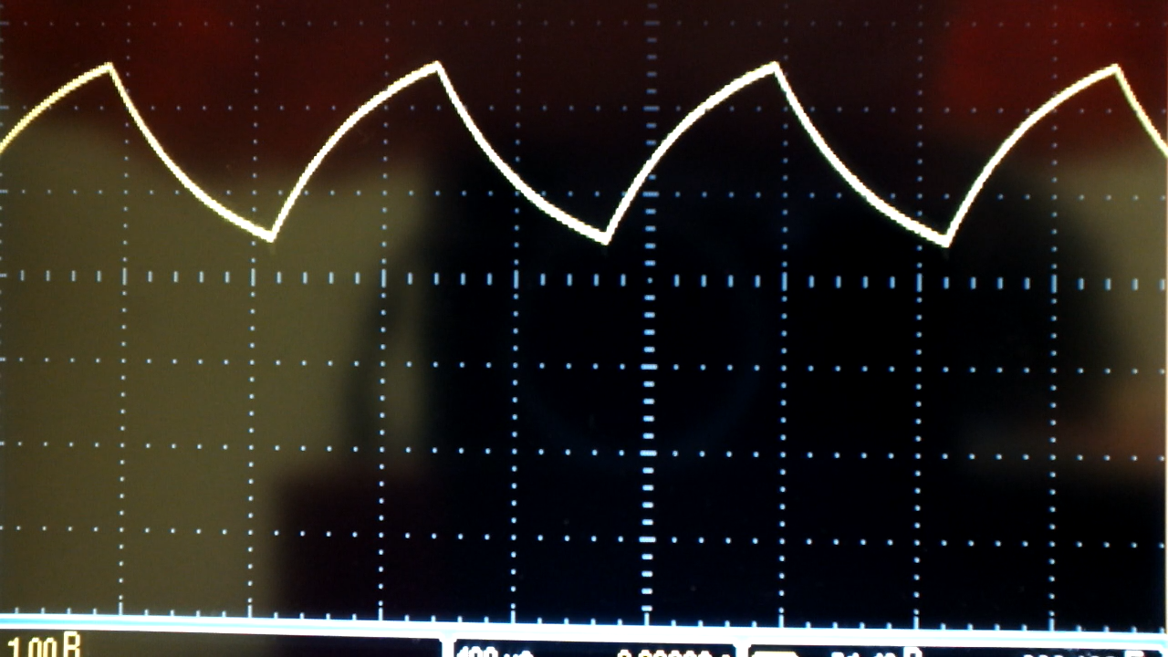
ФНЧ
Что будет, если пропустить квадратный сигнал через ФНЧ?
Это зависит от частоты среза и частоты сигнала.

Slide 29
ФНЧ
Если частота квадратного сигнала будет значительно (в 7 и более раз) выше частоты среза ФНЧ, то фильтрованный сигнал будет близок к константе.
Причем амплитуда сигнала после фильтра будет ~0.5 амплитуды высокого уровня до фильтра.

Slide 30
ШИМ после фильтра нижних частот
ШИМ это тоже квадратный сигнал! Если его частота значительно выше частоты фильтра, то получится почти постоянный уровень.
А на что влияет заполнение?
На амплитуду постоянного сигнала.

Slide 31
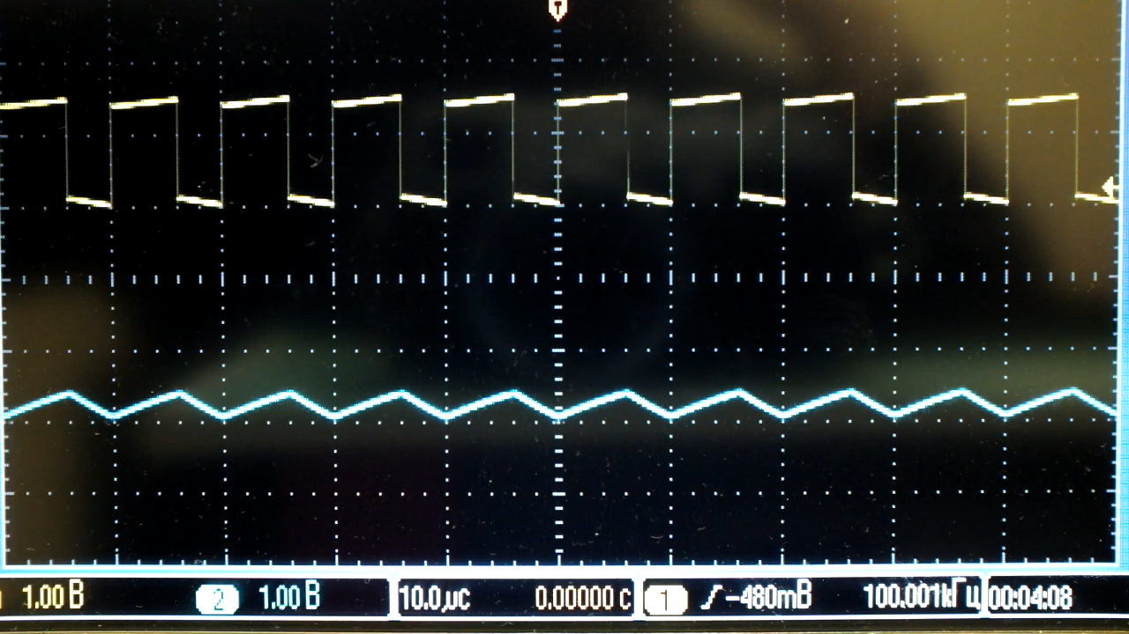
ШИМ после фильтра нижних частот

Slide 32
Как же получить синус?
ШИМ высокой частоты с постоянным заполнением можно превратить в постоянный уровень с постоянной амплитудой.
У синуса меняется амплитуда.
Нужно менять заполнение по синусоидальному закону!
Помните: частота изменения заполнения – это не частота таймера и не частота ШИМ!

Slide 33
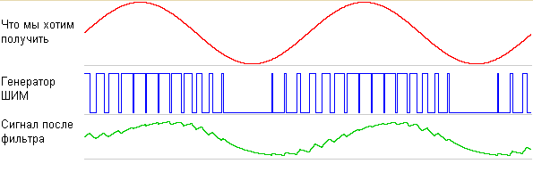
Синус с помощью ШИМ и ФНЧ

Slide 34
Почему фильтр не всегда нужен
Если вы управляете яркостью светодиода, то фильтром нижних частот будут глаза человека (частота среза ~100 Гц)
Если вы генерируете звук, динамик работает как фильтр c нелинейной характеристикой. Наши динамики не воспроизводят звук ниже ~800 Гц. А человеческий слух не воспринимает звук выше ~20 КГц.

Slide 35
Сыграйте одну ноту на динамике; используйте синусоидальный сигнал с частотой не менее 800 Гц.
Для этого, сформируйте ШИМ с частотой не менее 140 КГц и меняйте заполнение по синусоидальному закону.

